Slide 1


$\text{RecoNet}$: An Interpretable Neural Architecture for Recommender Systems

Slide 2
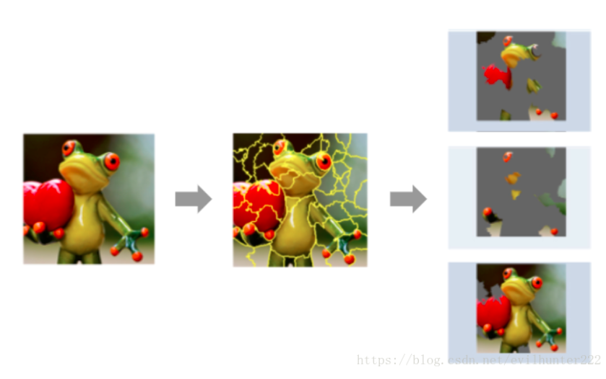
背景
MF
LRP
LIME

Slide 3
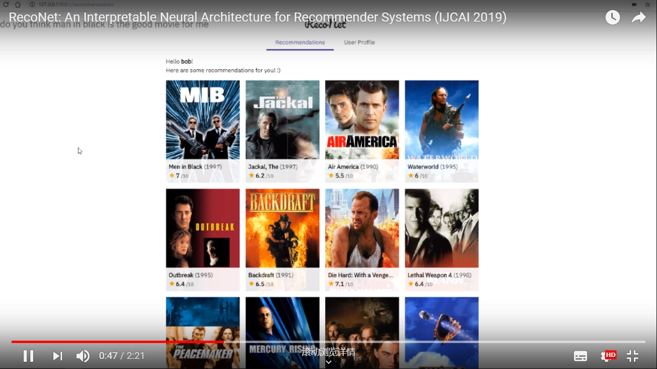
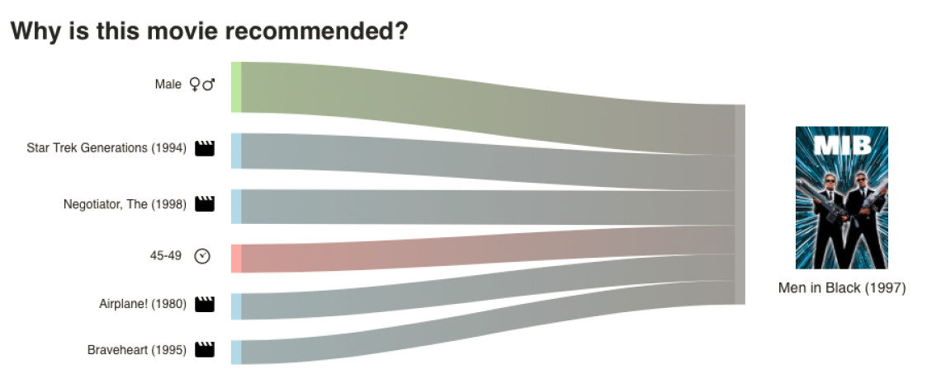
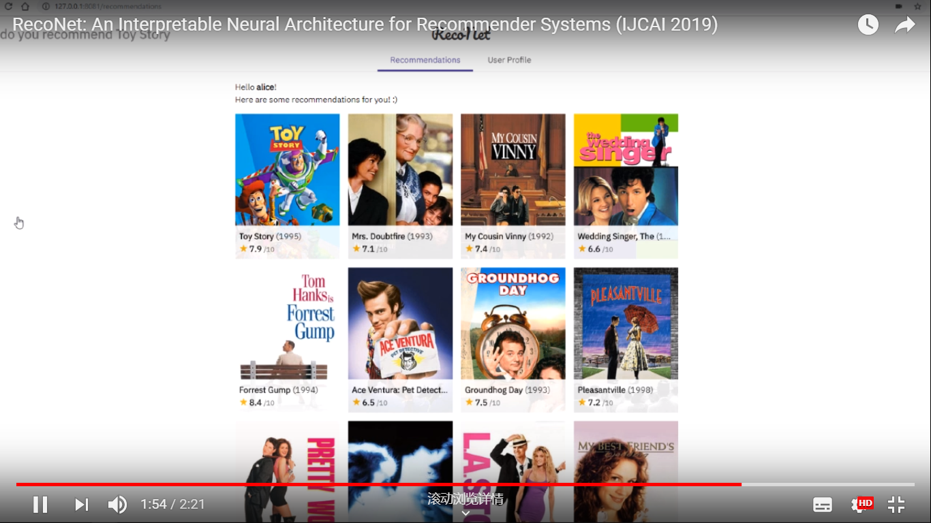
Idea
可解释性：哪些因素起了作用？
性别、年龄、之前观看的电影

Slide 4
挑战与创新点
挑战
低可解释性
Long training times
Training：perturbation mechanism --高预测率
问题：
如何定义整体架构以突出属性特征
如何定义属性相关性
如何解决“cold-start”？
厚积薄发

Slide 5
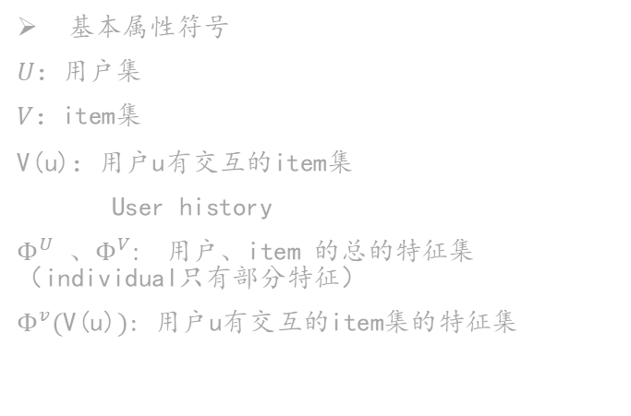
模型
模型前向传播
模型训练
模型相关性系数计算
基本属性符号
$U：$用户集
$V$：item集
V(u)：用户u有交互的item集
User history
$Φ^{U}$ 、$Φ^{V}:$ 用户、item 的总的特征集 （individual只有部分特征）
$Φ^{v}(\text{V}\text{(}\text{u}\text{)})$: 用户u有交互的item集的特征集

Slide 6
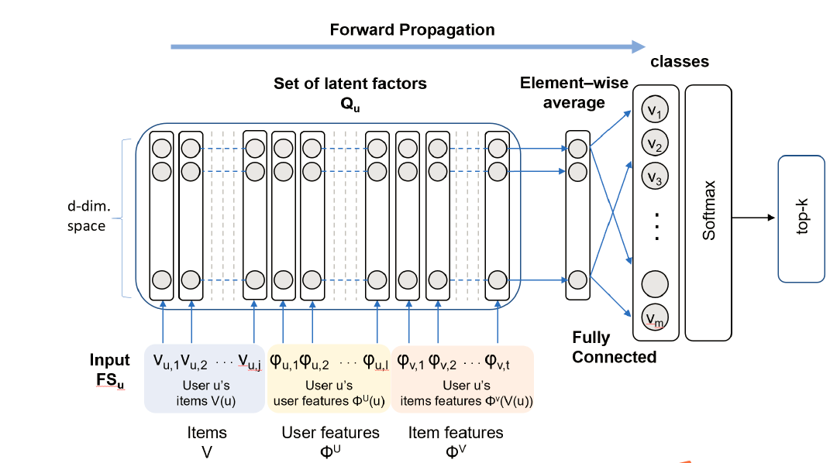

模型
多分类问题
0 未知
1 user与item有交互（购买，喜欢，观看）
($|$V(u) $∪$ $Φ^{u} ∪Φ^{v}(\text{V}\text{(}\text{u}\text{)})|)×d=|FSu|×d$
$$x_{u}=\frac{Q∙I_{u}^{T}}{|FSu|}$$

Slide 7
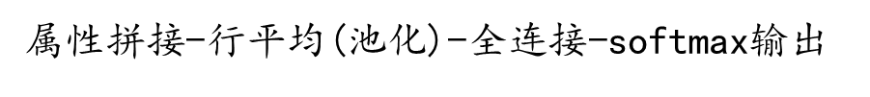
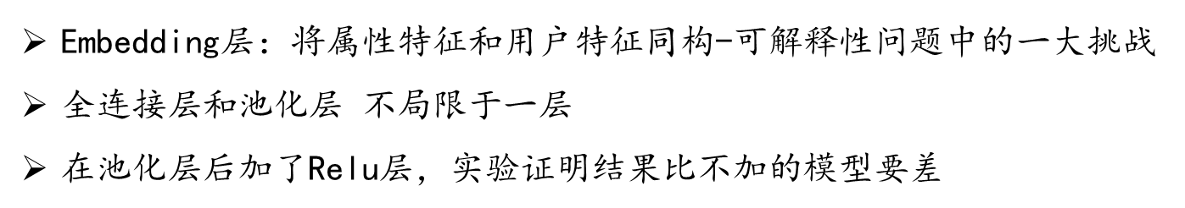
模型
复杂就是好的？
属性拼接-行平均(池化)-全连接-$\text{softmax}$输出
Embedding层：将属性特征和用户特征同构-可解释性问题中的一大挑战
全连接层和池化层 不局限于一层
在池化层后加了$\text{Relu}$层，实验证明结果比不加的模型要差

Slide 8
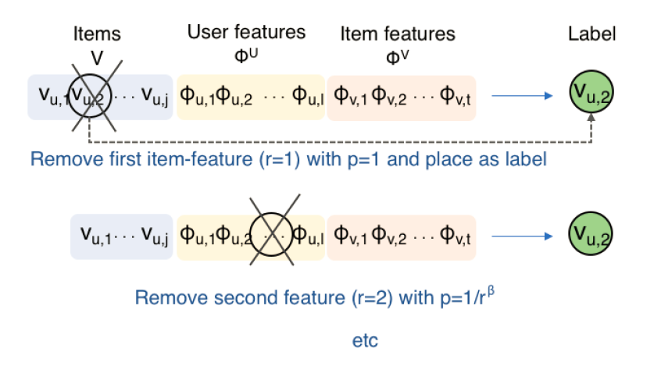
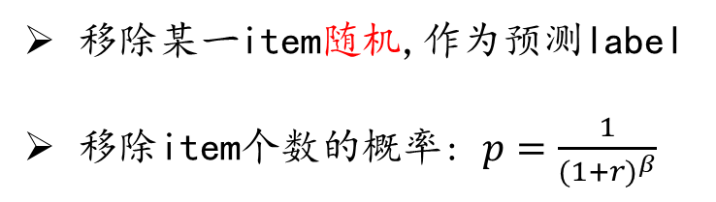
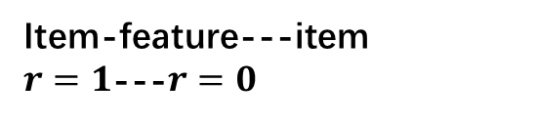
模型训练
Item-feature---item
$r=1$---$r=0$
移除特征，但仍然以item作为label
移除某一item随机,作为预测label
移除item个数的概率: $p=\frac{1}{{(1+r)}^{β}}$

Slide 9
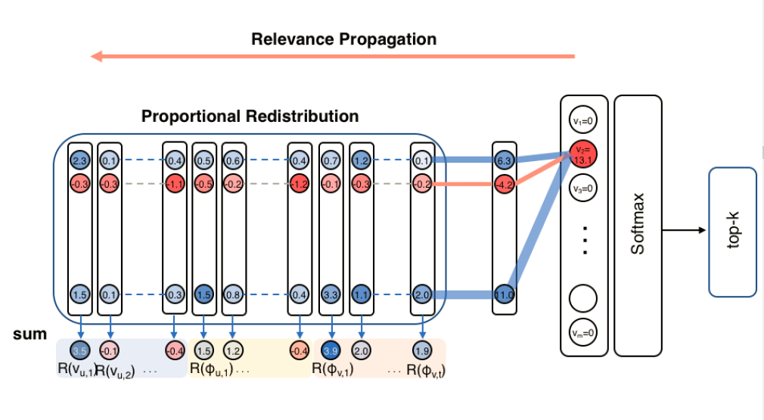
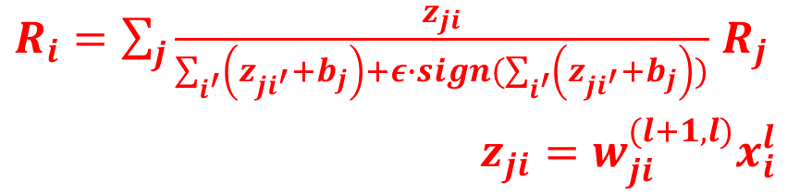
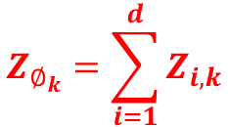


模型
$R_{i}=\sum_{j}{\frac{z_{ji}}{\sum_{i^{′}}{\left(z_{ji^{′}}+b_{j}\right)+ε∙sign(\sum_{i^{′}}{\left(z_{ji^{′}}+b_{j}\right)})}}}$ $R_{j}$
$z_{ji}=w_{ji}^{(l+1,l)}x_{i}^{l}$
$$Z_{i,k}=\frac{q_{i,k}}{\sum_{p=1}^{m}{q_{i,p}I_{u}(p)}}R_{i}$$
$$q_{i,k}$$
$$Z_{∅_{k}}=\sum_{i=1}^{d}{Z_{i,k}}$$

Slide 10
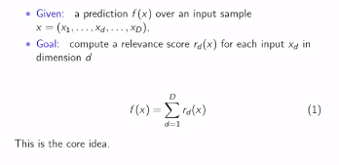
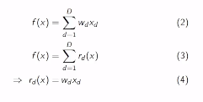
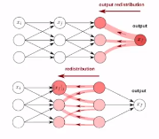
模型
On Pixel-Wise Explanations for Non-Linear Classifier Decisions by Layer-Wise Relevance Propagation
放入所有相关的item，计算LRP，最高得分的给予推荐

Slide 11
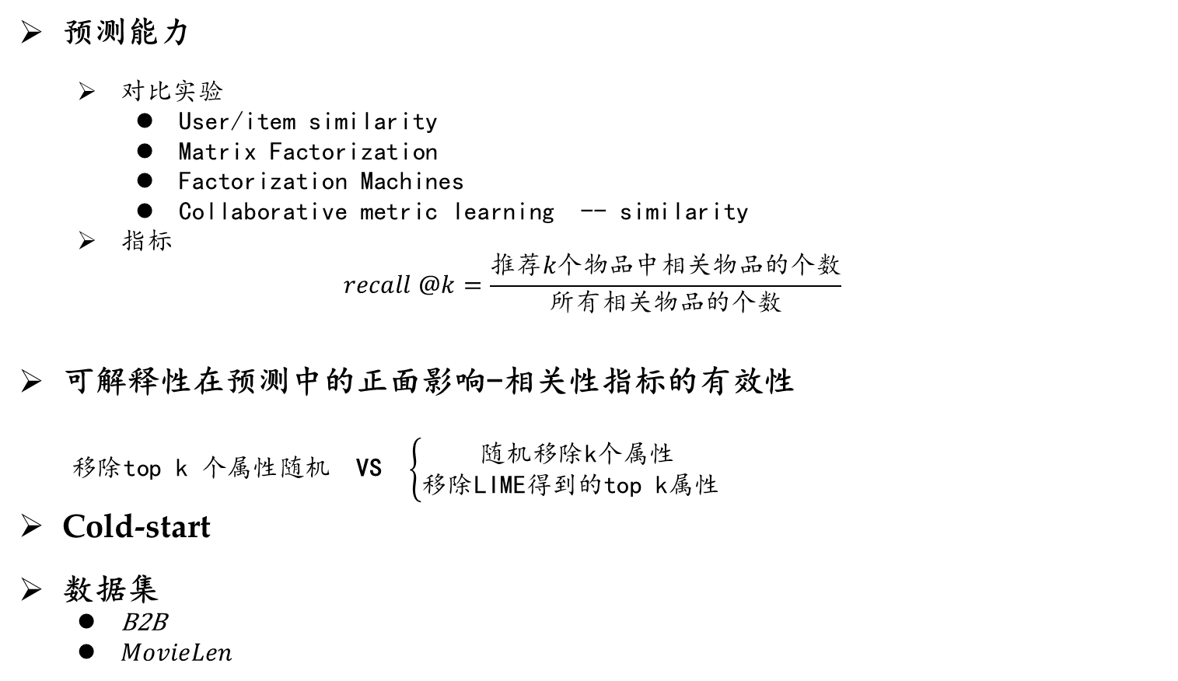
实验
预测能力
对比实验
User/item similarity
Matrix Factorization
Factorization Machines
Collaborative metric learning -- similarity
指标
$$recall @k=\frac{推荐k个物品中相关物品的个数}{所有相关物品的个数}$$
可解释性在预测中的正面影响-相关性指标的有效性
移除top k 个属性随机 VS $\left\{\begin{aligned}随机\text{移除}\text{k}\text{个属性} \\ \text{移除}\text{LIME}\text{得到的}\text{top} \text{k}\text{属性} \end{aligned}\right.$
Cold-start
数据集
B2B
$MovieLen$

Slide 12
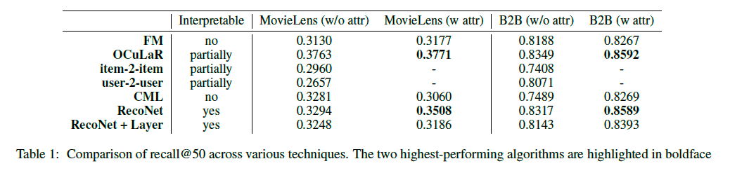
实验
对比实验
Scalable and Interpretable Product Recommendations via Overlapping Co-Clustering. ICDE2017

Slide 13
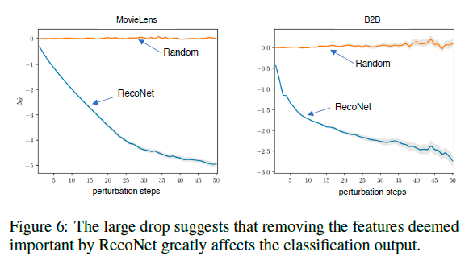
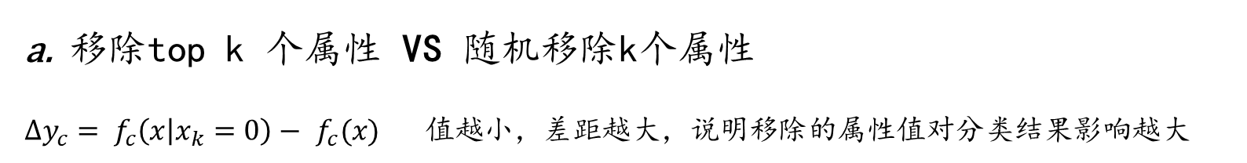
实验
a. 移除top k 个属性 VS 随机移除k个属性
$∆y_{c}=$ $f_{c}\left(x | x_{k}=0\right)−$ $f_{c}(x)$ 值越小，差距越大，说明移除的属性值对分类结果影响越大
随着移除的top k属性越多， $∆y_{c}$持续下滑。
说明$\text{reconet}$得到的top k 属性对分类结果影响甚大。相较随机去除，对分类结果影响不是很大。

Slide 14
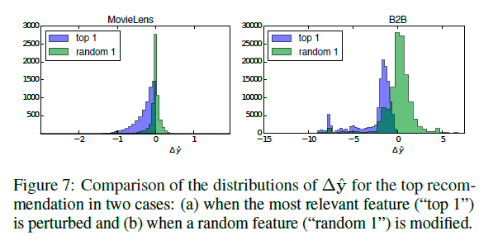
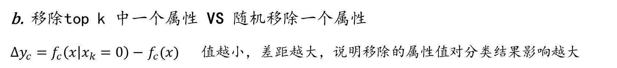
实验
b. 移除top k 中一个属性 VS 随机移除一个属性
$∆y_{c}=$ $f_{c}\left(x | x_{k}=0\right)−$ $f_{c}(x)$ 值越小，差距越大，说明移除的属性值对分类结果影响越大

Slide 15
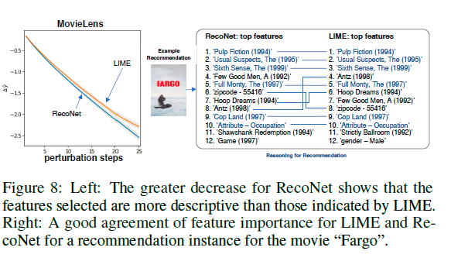
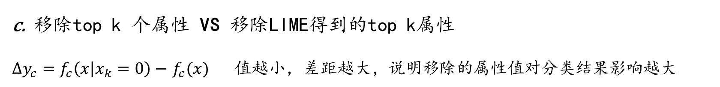
实验
c. 移除top k 个属性 VS 移除LIME得到的top k属性
$∆y_{c}=$ $f_{c}\left(x | x_{k}=0\right)−$ $f_{c}(x)$ 值越小，差距越大，说明移除的属性值对分类结果影响越大

Slide 16
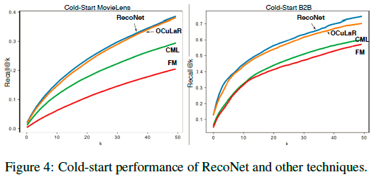
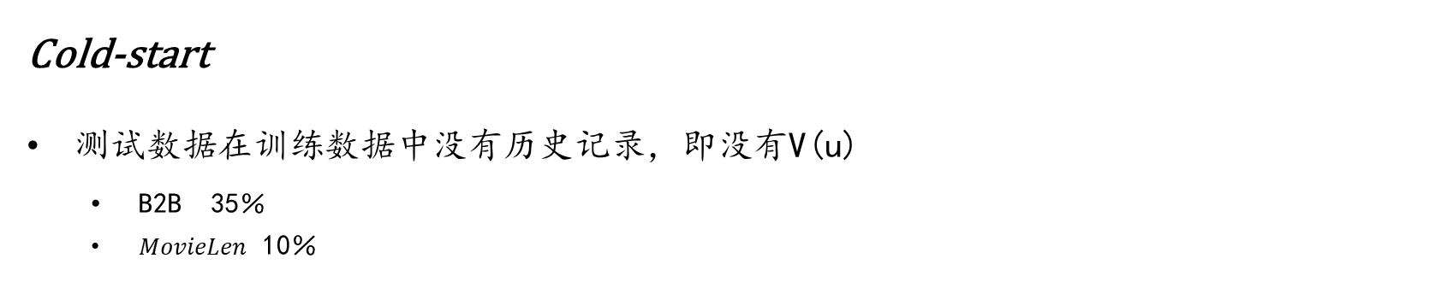
实验
Cold-start
测试数据在训练数据中没有历史记录，即没有V(u)
B2B 35％
$MovieLen$ 10％

Slide 17
思考
没有给出Loss function
模型看似简单 实现可解释性：模型是线性回归或决策树
重点高亮，过程淘汰，“优胜劣汰”
---high-quality representation
用网络拟合相似度item
Estimating Personalized Preferences Through Meta-Learning for User Cold-Start Recommendation [KDD19]

Slide 18
规格严格，功夫到家
感谢聆听指正

